Slide 1
支持向量机

Slide 2


Slide 3
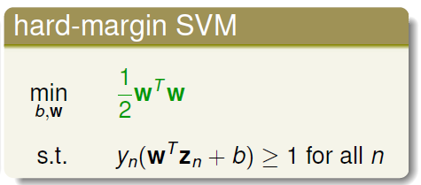


Slide 4


Slide 5
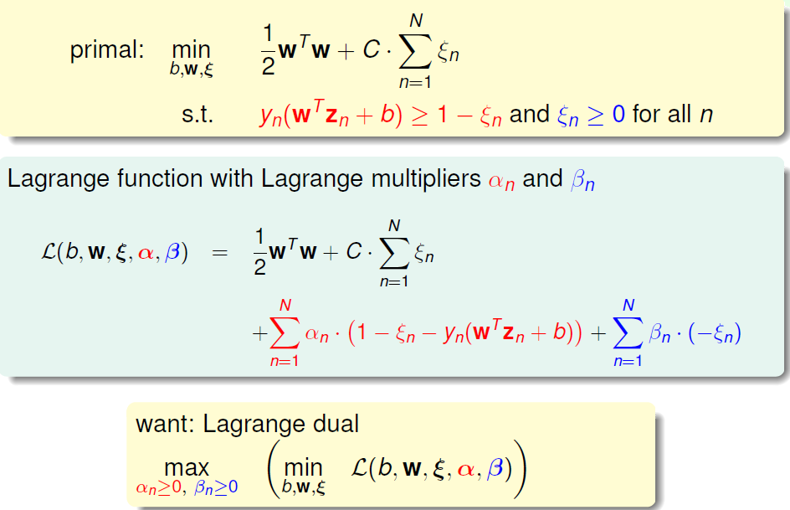

Slide 6
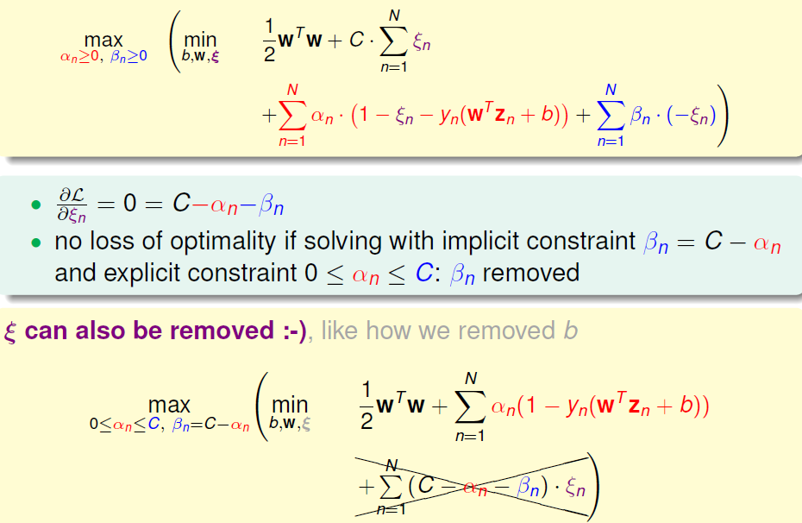

Slide 7
